Slide 1



Open Science à l’UCLouvain
Yves Deville, Christine Jacqmot
Prof. Yves Deville, Conseiller du recteur pour l’université numérique et l’Open Science
Ecole Polytechnique de Louvain, Yves.Deville@uclouvain.be
Christine Jacqmot, Ph.D, Cheffe de projet Open Education et Open Science
Louvain Learning Lab, Christine.Jacqmot@uclouvain.be
http://www.uclouvain.be/universite-numerique

Slide 2

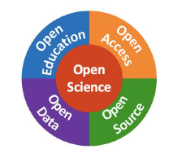
Open Science
C’est quoi ? Mouvement visant à rendre la recherche, les données et la diffusion scientifique accessibles à toutes et à tous
Mots-clés
Transparence
Réutilisation
Participation
Coopération
Responsabilité
Reproductibilité de la recherche
Ouvrir quoi ?
Les publications : Open Access
Les données :
Open Data
Les logiciels :
Open Source
Les enseignements Open Education

Slide 3
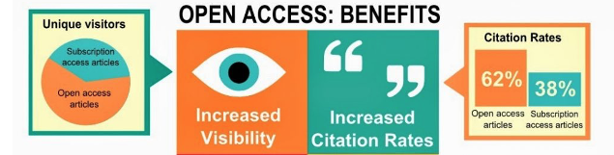
Quels avantages pour le chercheur ?
Visibilité des publications et des données
  Les articles en libre accès sont téléchargés environ quatre fois plus que les articles qui ne le sont pas. Ils sont immédiatement lisibles et indexés par Google Scholar
Accessibilité et efficacité
  Les publications et les données sont accessibles avec des délais fortement réduits → gain de temps, intégration dans les recherches en cours, limitation des duplications d’efforts…
Intégrité scientifique
  Les plagiats sont détectés plus rapidement, la disponibilité ouvre les possibilités de réplication et de reproductibilité des résultats scientifiques
Conséquences sur : dissémination, impact, qualité, coopérations
https://www.yearofopen.org/what-is-open-access/

Slide 4

Quels moyens d’action ?
Se former
  Cycle de formations en préparation, y compris pour écoles doctorales
  Nombreuses informations en ligne
Publier
  Déposer ses publications en accès ouvert : DIAL.uclouvain.be
  Publier dans des revues et actes de conférences en accès ouverts FAIR
  Envisager le degré d’ouverture des données de recherche dès les premières étapes (Data management Plan)
  Publier les données de recherche en respectant les principes FAIR, sur des dépôts thématiques ou en interne (DATAVERSE.uclouvain.be)
  Publier le code et les programmes en Open Source (FORGE.uclouvain.be)
S’informer
  En discuter avec son promoteur; moyens mis en place par certains secteurs/instituts
  Un staff pour conseiller et aider : Université numérique, ADRE, BIUL and Research Data Officer, SGSI/SISSI et bientôt : data stewards dans les instituts
Se mobiliser

Slide 5


Plans stratégiques UCLouvain pour développer l’Open Science et l’Open Education
Deux plans stratégiques pour développer l’Open Science et l’Open Education :
uclouvain.be/universite-numerique/plans-strategiques.html
2015-2020
2021-2024

